Slide 1
Подорож в країну «Звичайних дробів»
Вчитель математики Кикла І.В.
Партизанський НВК
Вітовського району

Slide 2
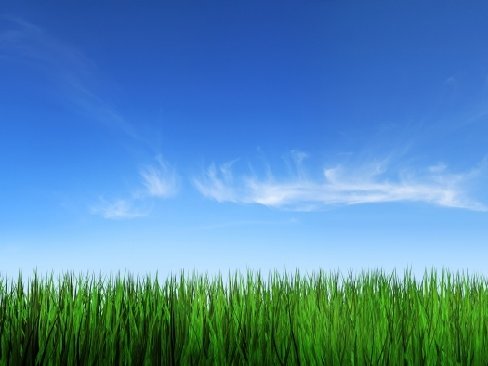
Треба любити все: звірів, пташок, рослини, в цьому – краса життя». О.Купрін

Slide 3
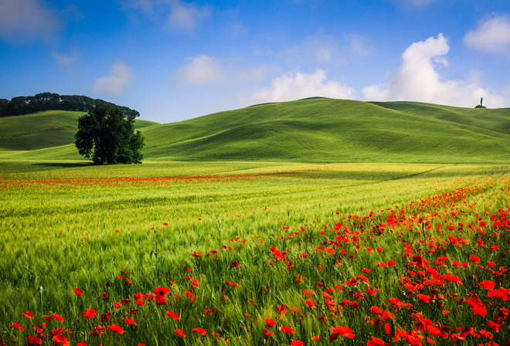
“Книгою тривоги і надії” називають Червону книгу. Червона книга України містить відомості про рідкісні та зникаючи види тварин, рослин і грибів, порад щодо їх примноження

Slide 4
Червона книга України - основний документ, в якому узагальнено матеріали про сучасний стан рідкісних і таких, що знаходяться під загрозою зникнення, видів тварин і рослин, на підставі якого розробляються наукові і практичні заходи, спрямовані на їх охорону, відтворення і раціональне використання.

Slide 5
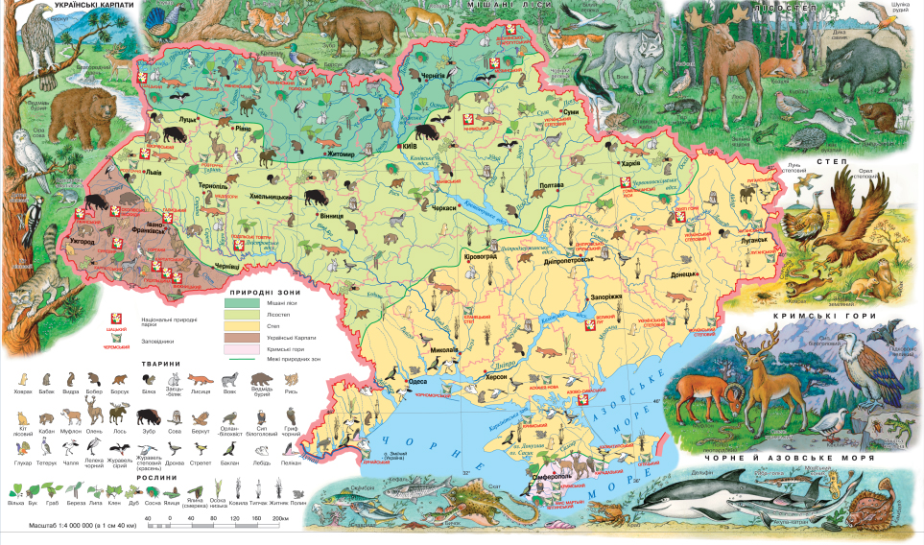

Slide 6
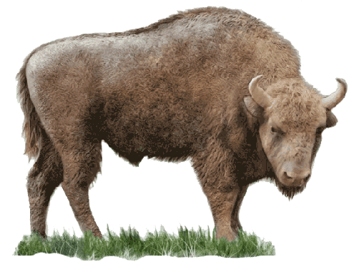
Зникаючі тварини
Зубр - яскравий представник сімейства турів. Важить 600-800 кг. Зустрічаються старі бики масою до 1300 кг. Зубри - справжні лісові тварини.
ЗУБР

Slide 7
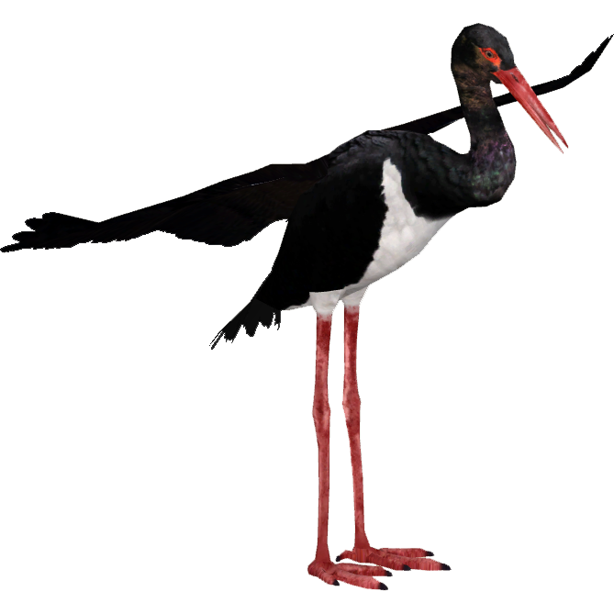
Зникаючі птахи
В Україні гніздиться 300-350 пар. Селиться в старих лісах поблизу водойм і боліт. Гнізда влаштовує на старих дepевax на висоті від 6 до 20 м і використовує їх протягом багатьох років. Живиться дрібними тваринами. Зимує в Африці, Індії і Китаї.
Лелека чорний

Slide 8
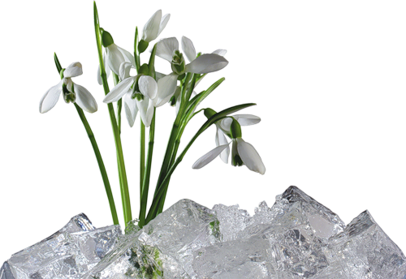
Зникаючі Рослини
Пролісок росте у листяних і мішаних лісах, по чагарниках. Тіньовитривала рослина. Цвіте у березні - квітні. Поширена у Лісостепі, рідше на Поліссі. Всі види проліска - ранньовесняні медоноси і пилконоси.
Пролісок

Slide 9
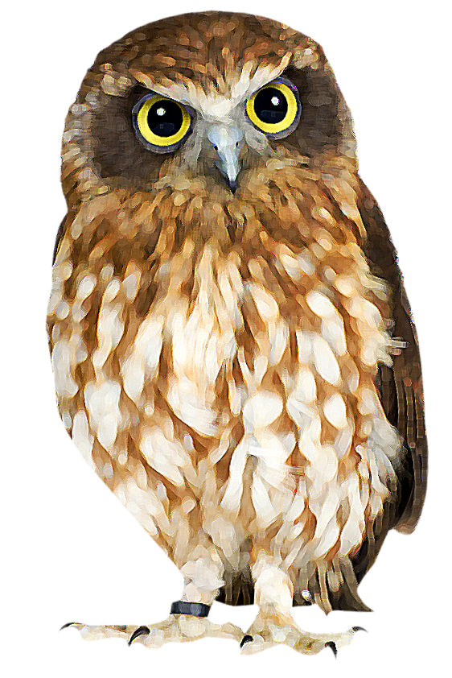
Зникаючі птахи
Пугач - найбільший нічний птах, маса тіла від 1кг до 4 кг. Решта всіх сов, у порівнянні з ним, здаються карликами. Пугач – прекрасний мисливець. Він має відмінний зір і гострий слух.
Пугач

Slide 10
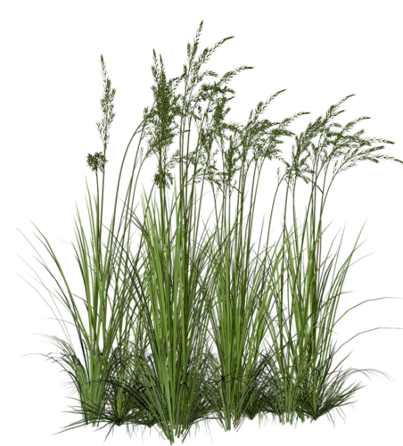
Зникаючі Рослини
Багаторічна рослина. Стебло заввишки 40 – 80 см. Росте на схилах річкових долин, балок, узбережжя лиманів. Цвіте у травні – червні.
Ковила

Slide 11
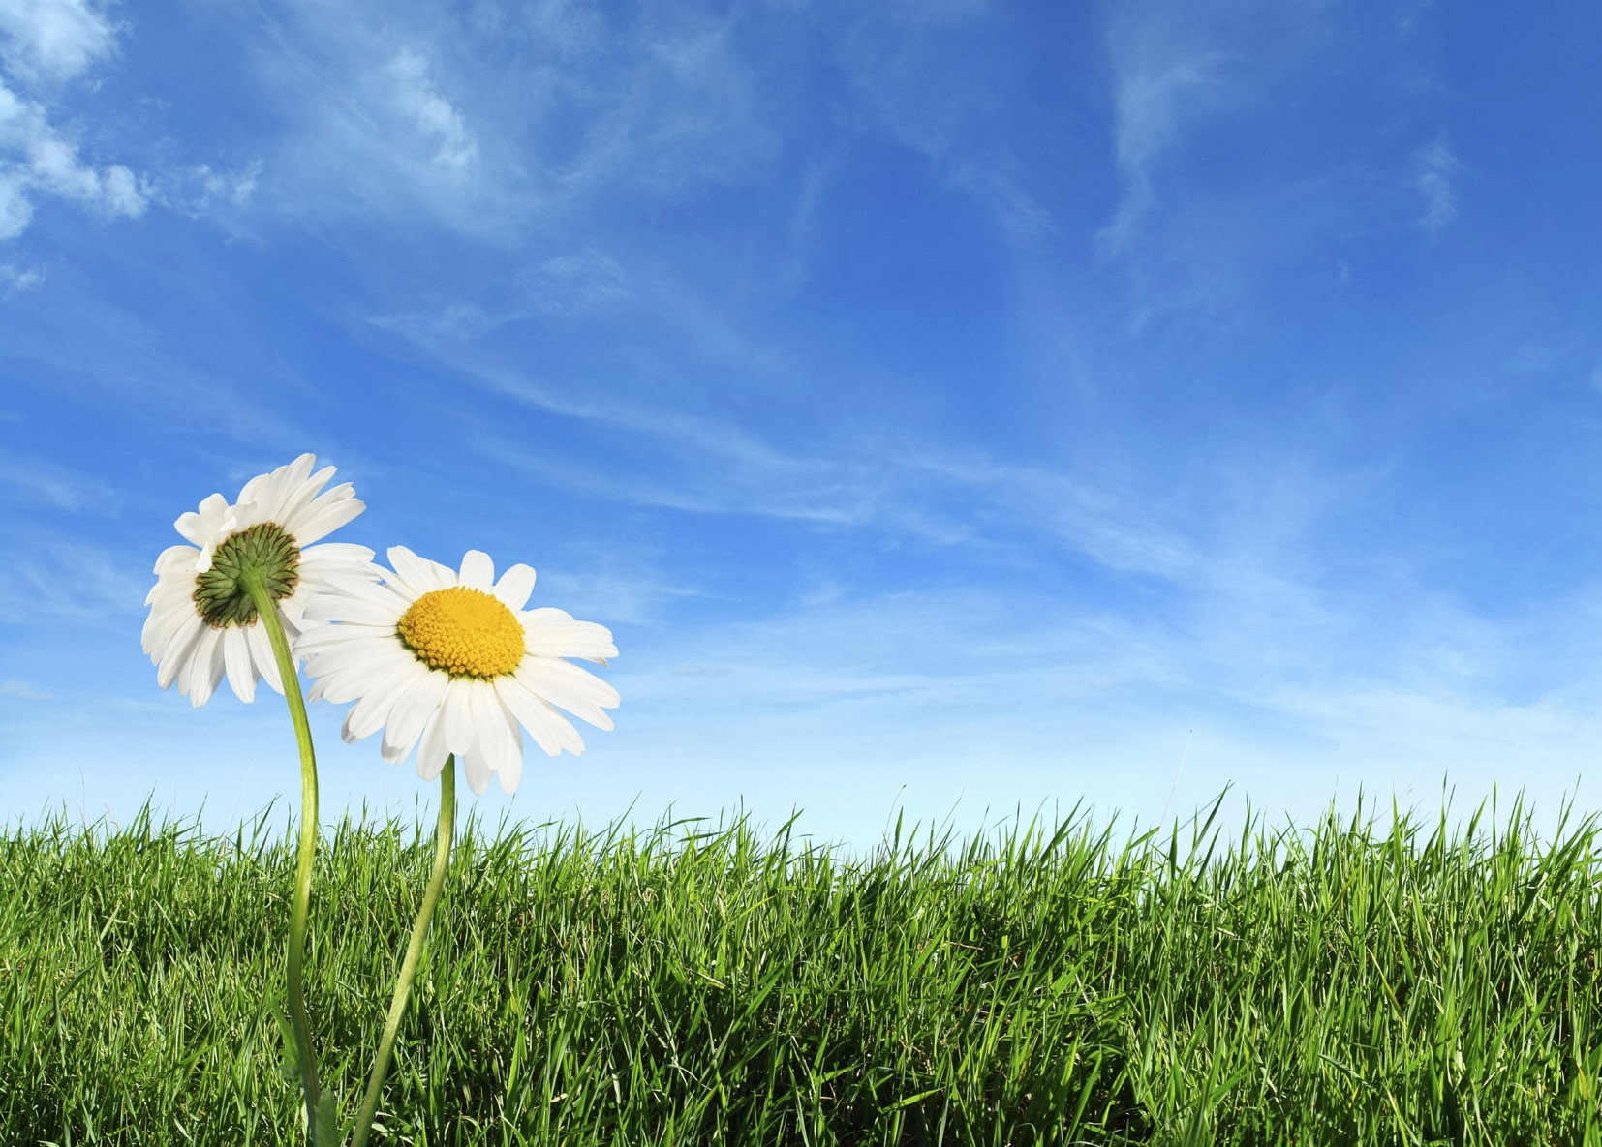
Рослини діти бережіть!
Без потреби їх не рвіть.
Хай вони ростуть у лісі , полі, лузі,
Бо всі вони – ваші друзі.

